Slide 1

2020
졸업프로젝트 1학기 최종발표
개인 프라이버시를 보호하는 협업 학습을 활용한
스마트폰 사용 패턴 분석 및 스트레스 예측
6조
201711356 천세진
201612066 김지효
발표일: 2020년 5월 27일
지도교수: 박소영 교수님
Copyright 2020. 졸업프로젝트 6조. All rights reserved.
Notes:
졸업프로젝트 중간 발표 시작하겠습니다.
저희는 6조 천세진 김지효 이고 저는 발표를 맡은 천세진입니다.
지도교수님은 박소영 교수님이십니다.

Slide 2
졸업프로젝트 1학기 최종발표
Contents
프로젝트 개요
모듈별 설계
진행경과
역할 분담
Copyright 2020. 졸업프로젝트 6조. All rights reserved.
Notes:
발표 순서입니다.

Slide 3
졸업프로젝트 1학기 최종발표
1.1 프로젝트 주제 및 목표
프로젝트 개요
모듈별 설계
진행경과
역할 분담
1. 사용자의 스마트폰 사용 패턴 분석을 통해 그들의 스트레스 수준을 예측한다.
2. 사용자의 개인정보를 보호하는 방식으로 데이터를 수집하고 분석한다.
[세부 목표]
연합학습 통한 인공 신경망 구축을 통한 스트레스 예측
동형암호 기법 사용한 데이터 수집
개인 프라이버시를 보호하는 협업 학습을 활용한
스마트폰 사용 패턴 분석 및 스트레스 예측
6조 천세진 김지효
Notes:
먼저 프로젝트 주제 및 목표입니다.
저희는 사용자의 스마트폰 사용 패턴을 분석하여 스트레스 수준을 예측하고자 합니다.
여기에서 이 스마트폰 사용 패턴이라는 Private한 정보를 보호하고자 연합 학습과 동형 암호를 통하여 인공 신경망을 구축할 예정입니다.

Slide 4
졸업프로젝트 1학기 최종발표
1.2 프로젝트 산출물
프로젝트 개요
모듈별 설계
진행경과
역할 분담
[산출물 3단계]
1
데이터 수집용
Android 앱
2
인공신경망
구축
3
최종 앱
구현
진행 중
6조 천세진 김지효
Notes:
현재 진행 과정에 따라 데이터 수집용 앱을 구현하여 배포하였고, 데이터 수집 중입니다.
데이터 수집이 완료되면, 바로 인공 신경망을 구축할 예정입니다.
현재 데이터 수집을 진행하면서 연합 학습을 적용한 G-board 학습 사례 등 3개의 논문을 가지고 신경망 구축을 어떤 식으로 할 것인지 공부중입니다.

Slide 5
졸업프로젝트 1학기 최종발표
2.1 모듈별 설계
첫 실행 시
[데이터 수집용 앱]
LoginActivity
회원정보 입력
각종 권한 요청
프로젝트 개요
모듈별 설계
진행경과
역할 분담
TutorialActivity
UserMainActivity
프로젝트 소개
수집데이터 고지
setAlarm()
AlarmReceiver
createWorker()
사용자에게 푸시 알림
프로젝트 가이드 버튼
15분 주기
스트레스 설문 버튼
DataCollectWorker
2시간 후 다음 알림 설정
getAppUsageStats()
startMeasureRotateVector()
StressCollectActivity
UsageStatsManager
startLocationUpdates()
getAppUsageStats()
SensorManager
수집 데이터
startMeasureRotateVector()
LocationService
스트레스 설문 데이터
Database
(Firebase)
6조 천세진 김지효
Notes:
저희가 구현한 데이터 수집용 앱의 모듈 설계입니다.
LoginActivity로 유저 정보를 저장하고 Tutorial 액티비티에서 프로젝트 소개 및 사용방법을 고지합니다.
그 후, 앱을 실행시킬 시 2시간의 1번의 간격으로 알람을 생성하여 참여자들에게 스트레스 설문을 요청합니다.
이 스트레스 설문을 통하여 스트레스 지수 값을 구하고, 그 값과 같이 앱사용량, RotateVector 값을 같이 수집하여 DB에 저장합니다.
또한 15분에 한번씩 백그라운드에서 앱 사용 통계와 Location값, 그리고 RotateVector 값을 데이터베이스에 저장합니다. 이 작업은 WorkManager를 이용하여 구현되었고, 앱이 꺼져있어도 백그라운드에서 실행됩니다.

Slide 6
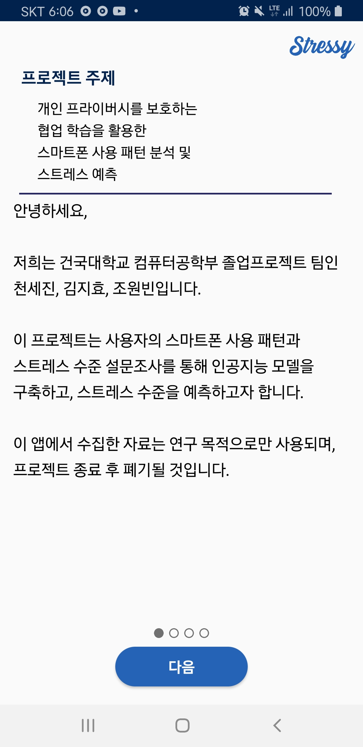
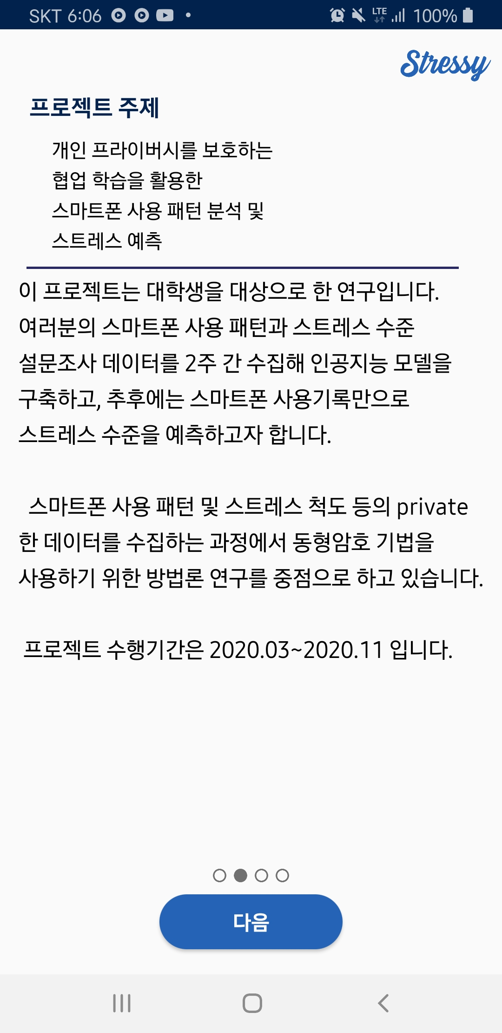
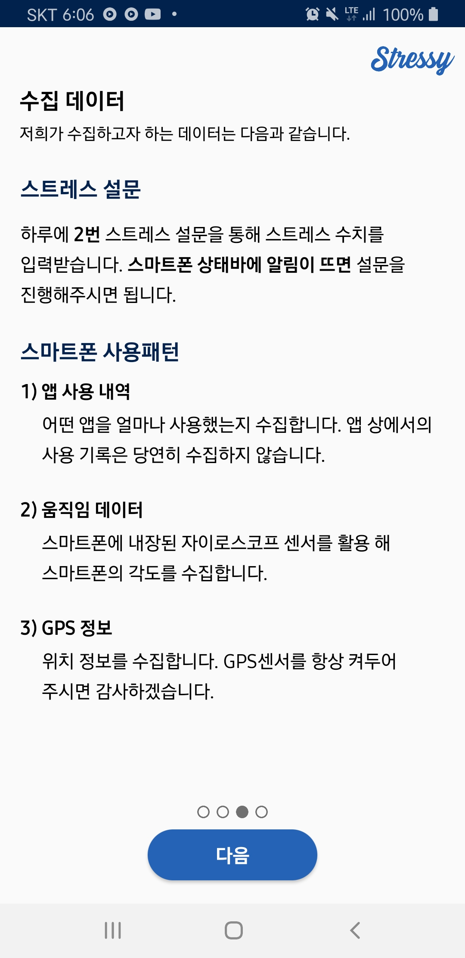
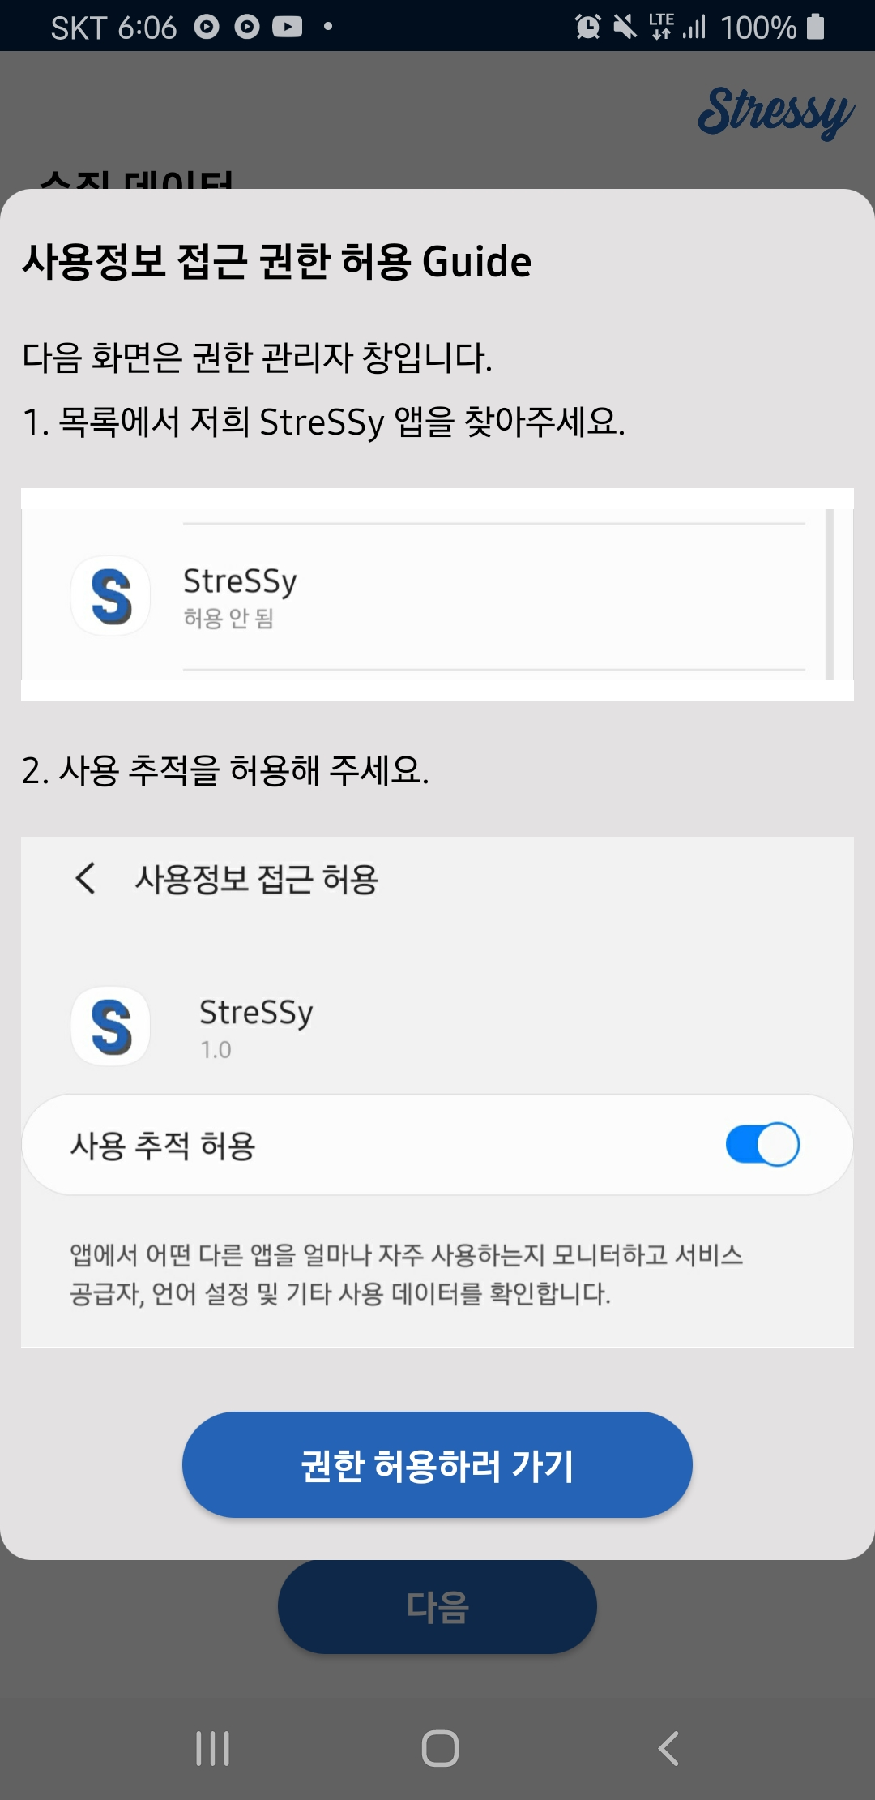
졸업프로젝트 1학기 최종발표
3.1 데이터 수집용 앱 구현
[Stressy] 구현 내용
프로젝트 개요
모듈별 설계
진행경과
역할 분담
Stressy 프로젝트 가이드
6조 천세진 김지효
Notes:
저희 앱의 튜토리얼 부분인데요, 이렇게 사용자들이 알기 쉽게 가이드를 제공하고, 권한 설정을 받습니다.

Slide 7
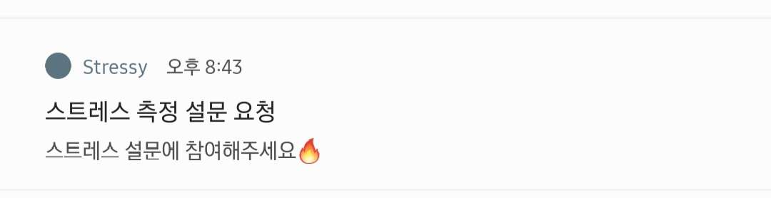
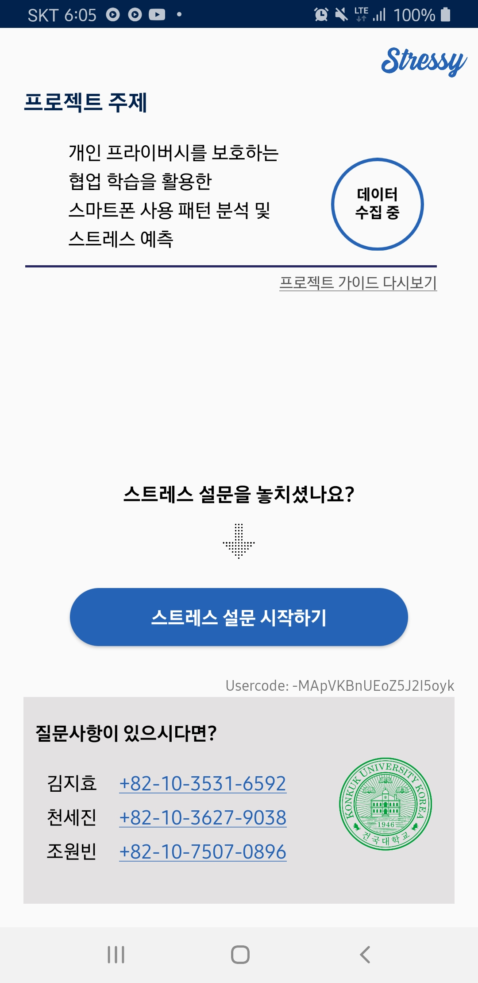
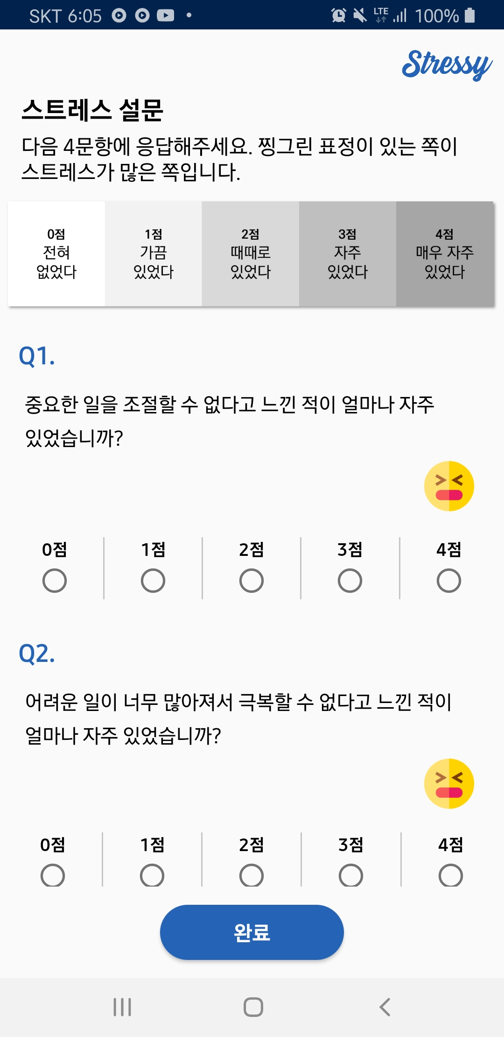
졸업프로젝트 1학기 최종발표
3.1 데이터 수집용 앱 구현
[Stressy] 구현 내용
스트레스 설문 푸시 알림
프로젝트 개요
모듈별 설계
진행경과
역할 분담
Main
평상시 화면
스트레스 설문 시작하기
스트레스 설문
메인에서 버튼 클릭하거나
푸시 알림을 눌러 실행
6조 천세진 김지효
Notes:
또한 Main에서 WorkManager를 이용하여 15분에 한번씩 이루어지는 데이터 수집 작업을 진행하고, 알림을 2시간 간격으로 등록합니다.
그리고 스트레스 설문 창에서는 스트레스 지수를 입력받아 수집합니다.

Slide 8
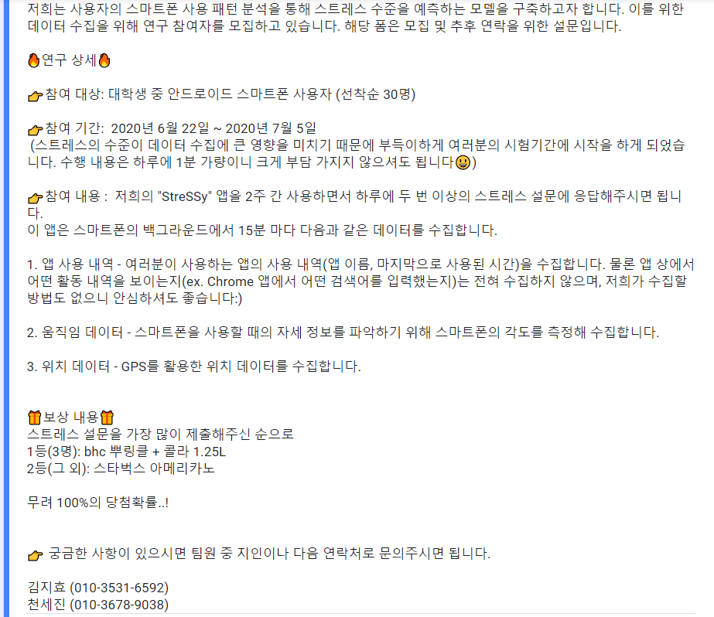
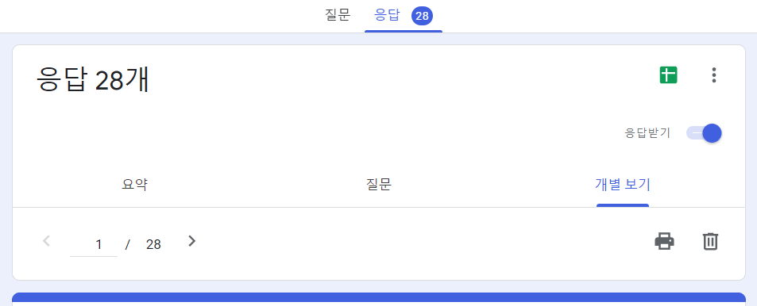
졸업프로젝트 1학기 최종발표
3.1 데이터 수집용 앱 구현
[Stressy] 참가자 모집 및 배포
프로젝트 개요
모듈별 설계
진행경과
역할 분담
6조 천세진 김지효
저희는 위와 같이 구글 폼 설문으로 저희 지인들을 위주로 SNS를 통해 참가자 신청을 받았습니다.
Notes:
저희의 데이터 수집을 위해서는 참여자들이 필요했고, 그 참여자들에 한해서만 저희 앱을 배포하였습니다.
현재에는 개인정보보호에 대한 구현이 되어있지 않기 때문에 지인들에 한해서 동의를 받고 데이터 수집을 진행하고 있습니다.

Slide 9
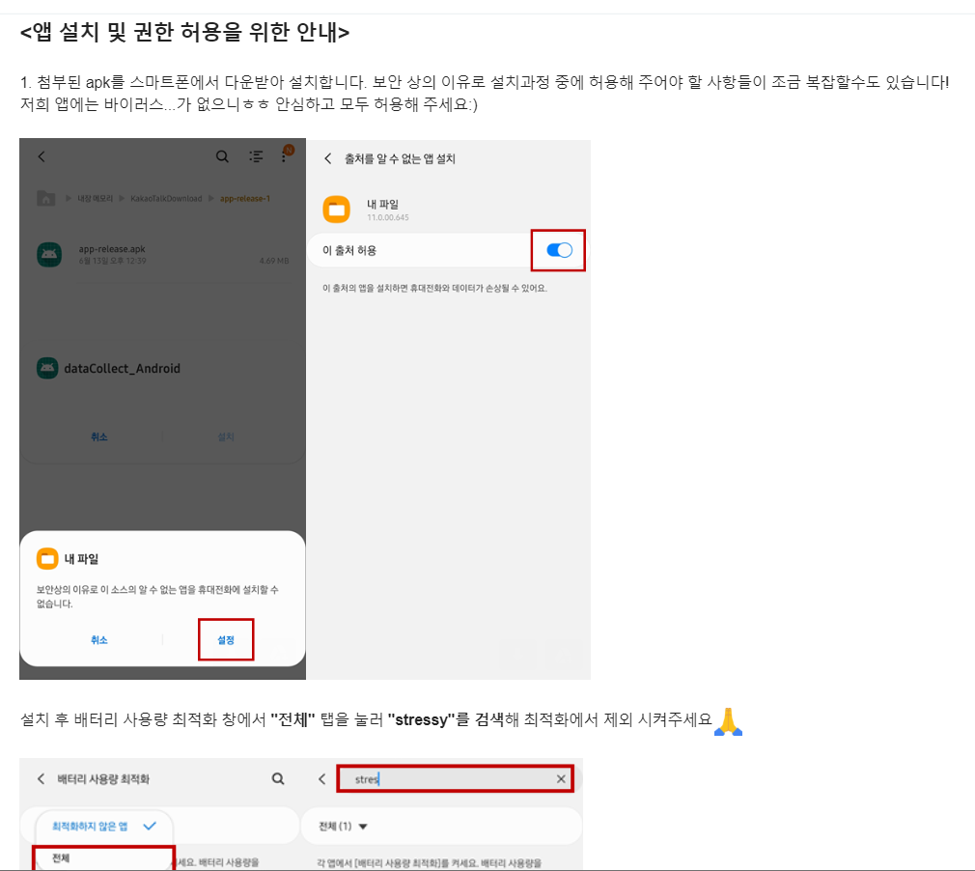
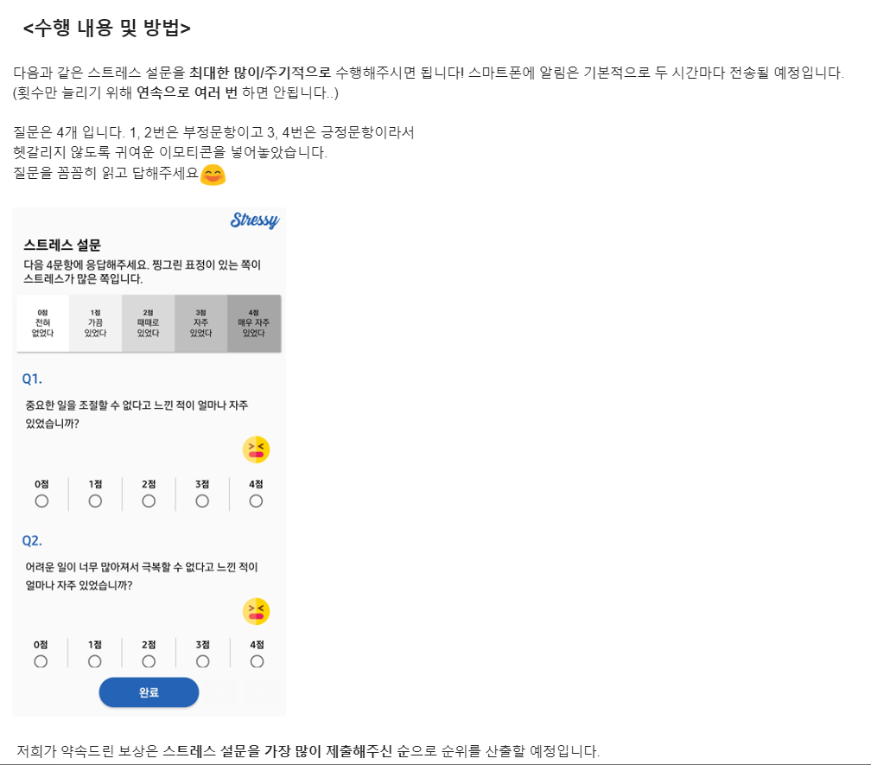
졸업프로젝트 1학기 최종발표
3.1 데이터 수집용 앱 구현
[Stressy] 참가자 모집 및 배포
프로젝트 개요
모듈별 설계
진행경과
역할 분담
위와 같은 설치 가이드를 작성해 참가자들에게 앱 파일과 함께 배포했습니다.
현재 27명의 데이터를 수집 중입니다.
6조 천세진 김지효
Notes:
위와 같이 APK 파일을 공유하고 사용방법에 대해서 보기 쉽게 매뉴얼을 작성해서 공유하였습니다.
저희 생각에 기말고사 시험기간에 데이터 수집이 고르게 잘 될것 같아서 기말고사 기간 동안 데이터를 수집하고 있습니다.
현재 참여자 27명의 데이터를 수집하고 있습니다.

Slide 10
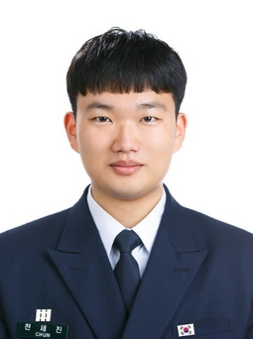
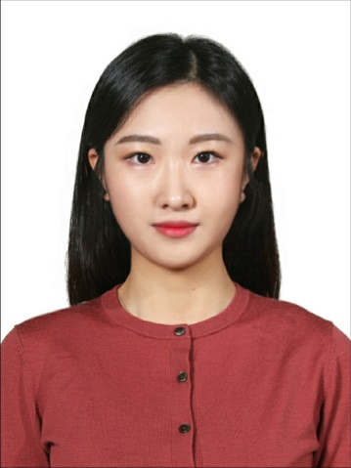
졸업프로젝트 1학기 최종발표
4 역할분담
프로젝트 개요
모듈별 설계
진행경과
역할 분담
팀원 | 소속/학번 | 데이터 수집용 앱 구현 역할 분담 내용
 | 이름: 천세진 (팀장) 소속: 공과대학 컴퓨터공학부 학번: 201711356 | - WorkManager를 이용한 Job scheduling - Database 구축 - Location 데이터 수집 - Motion 데이터 수집
 | 이름: 김지효 소속: 경영대학 기술경영학과 학번: 201612066 | - Usagestats 데이터 수집 - Notification 및 스트레스 설문 구현 - 디자인 및 UI 설계
6조 천세진 김지효
Notes:
다음으로 역할 분담입니다.
김지효 학생은 Usagestats, 푸시 알림, 디자인 UI 등을 맡아서 진행하였고
저는 DB, Work 등 데이터 수집에 관하여 진행하였습니다.

Slide 11
졸업프로젝트 1학기 최종발표
감사합니다
6조 천세진 김지효
Notes:
이상 발표마치겠습니다 감사합니다

